Slide 1
將修改後的與 原本 wordpress 網站合併
包含疑難排解、後續更新方式

Slide 2
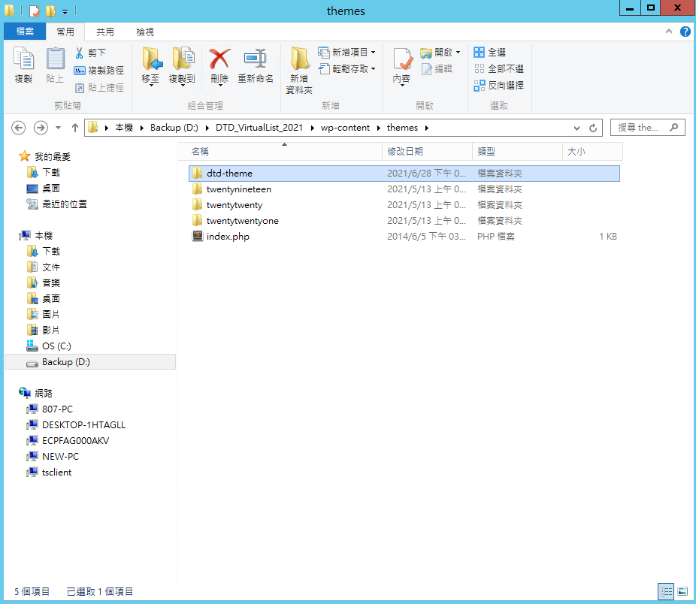
合併透過 theme
在原網站加入 custom theme

Slide 3
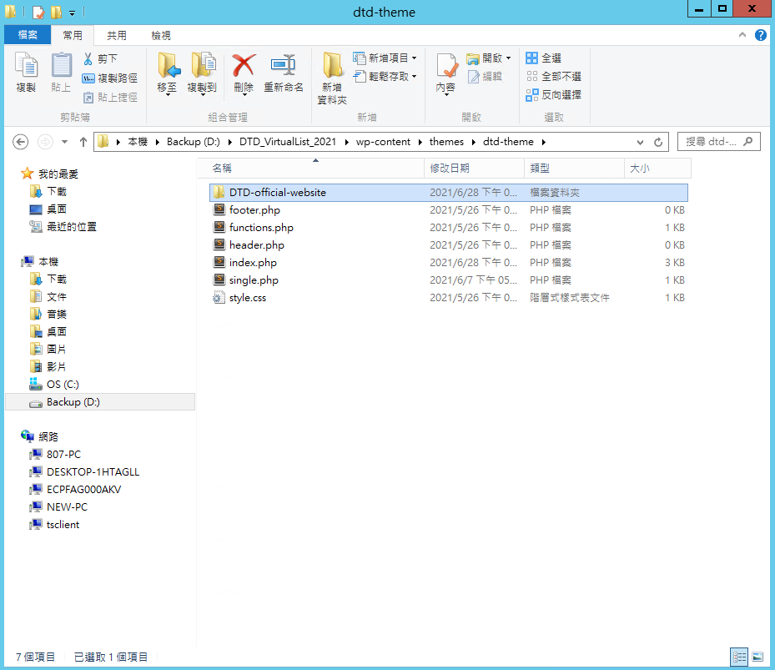
合併透過 theme
在 custom theme 加入前端網站的 github
注意 custom theme 的規則
需有 style.css
需有 index.php

Slide 4
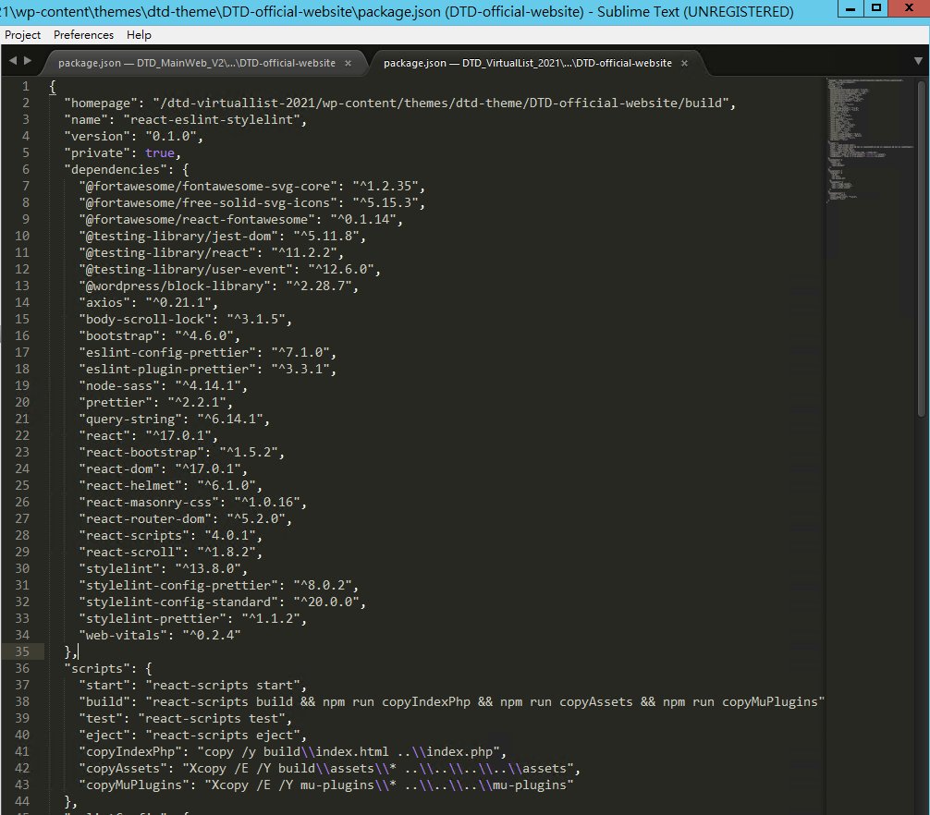
合併透過 theme
若「原網站」非於虛擬目錄的根目錄 ( / )，
需於 homepage 前方加上虛擬目錄的路徑(別名)
進入前端網站的資料夾
確認 package.json 的內容
homepage
“build” script
修改 api 請求的網址
確認無誤後，執行 build script

Slide 5
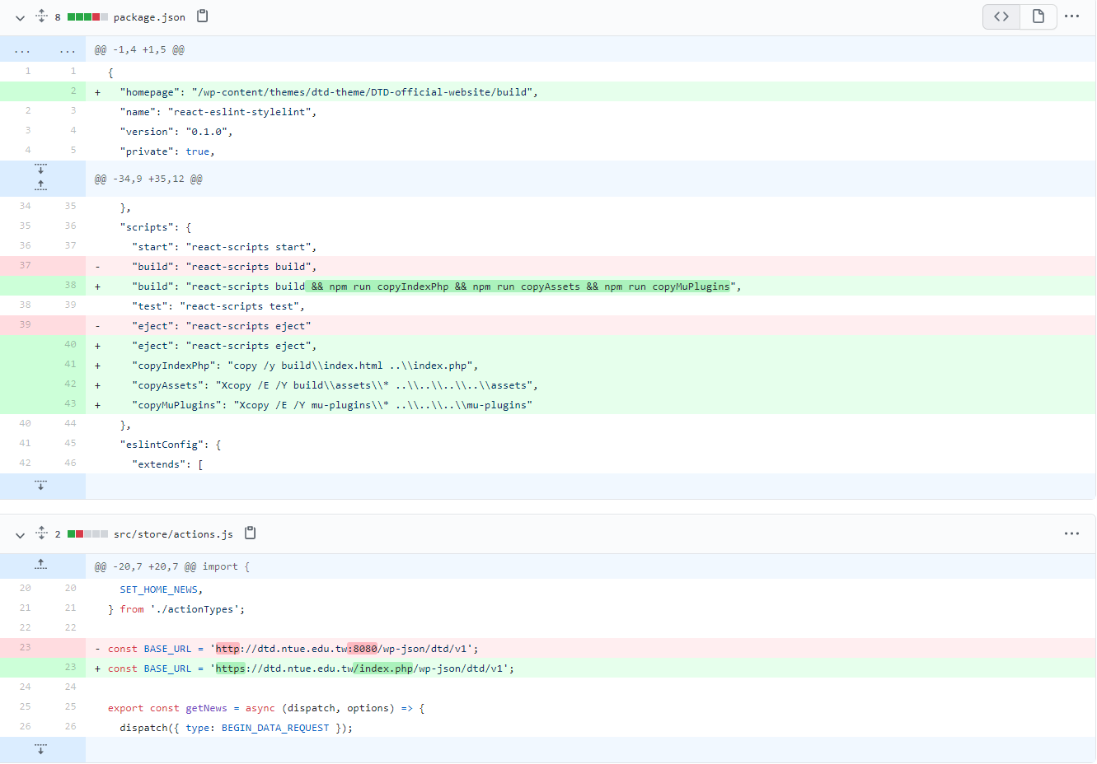
承上頁，1. 2. 點的範例，超連結
加入 homepage
加入 copy script、調整 build script
修改 api request 的 base_url

Slide 6
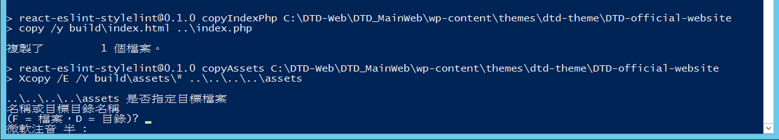
首次執行 build
Build 指令會將資料夾(名稱+內容)複製到其他位置
首次複製資料夾需額外建立目錄(名稱)
因此圖片中選擇 D 目錄 (鍵盤輸入 d 即可)

Slide 7
以上完成主機端的設定
後續可以透過瀏覽器完成

Slide 8
合併原網站資料-(1)
啟用 custom theme, plugins

Slide 9
合併原網站需完成的所有步驟
啟用 custom theme
安裝 plugins (Advanced Custom Field)
匯出開發網站設定，並在原網站透匯入，包含
plugins (Advanced Custom Field) 設定檔
各 post type 資料
媒體

Slide 10
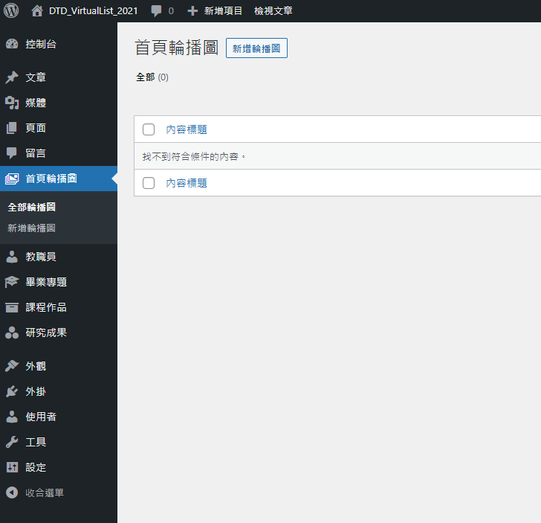
回到原網站後台，會發現…
看到 custom post type 已出現
看到 plugins(Advanced Custom Field) 亦無安裝
看到各 post type 皆無內容

Slide 11
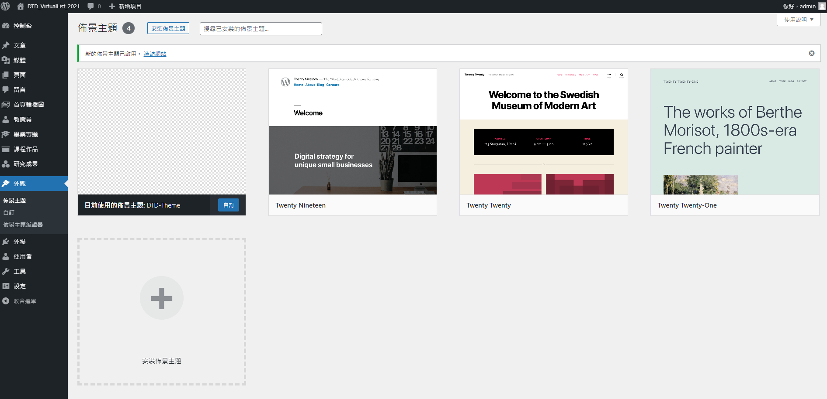
啟用 custom field

Slide 12
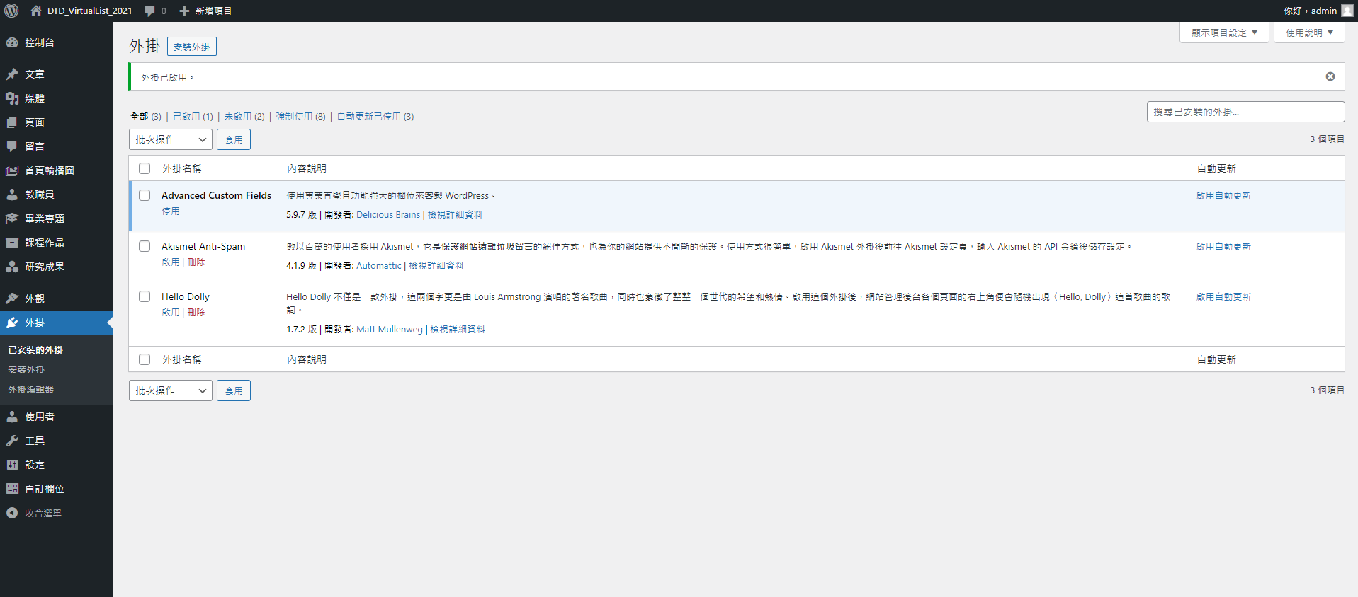
原網站安裝並啟用 plugins

Slide 13
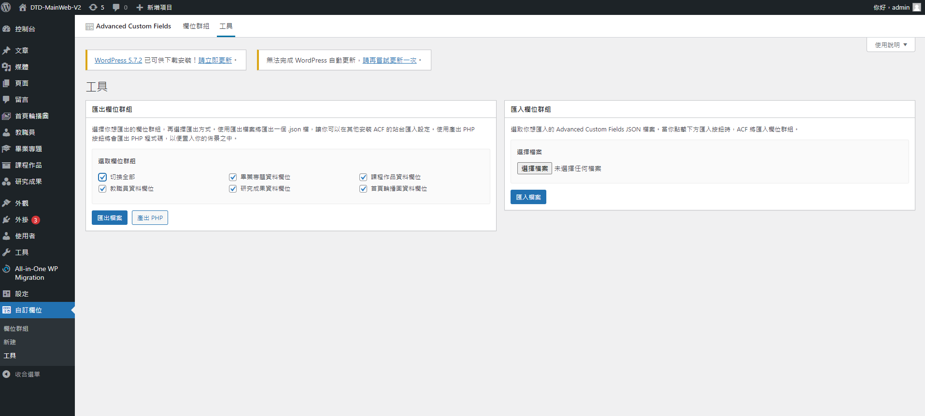
開發網站匯出 plugins 設定檔(.json)

Slide 14
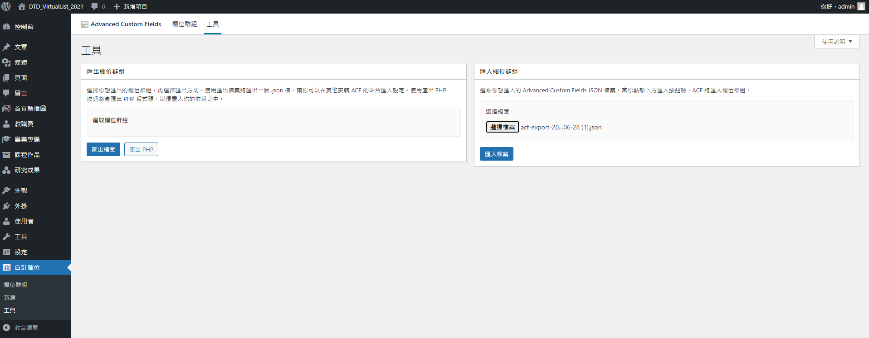
原網站匯入 plugins 設定檔

Slide 15
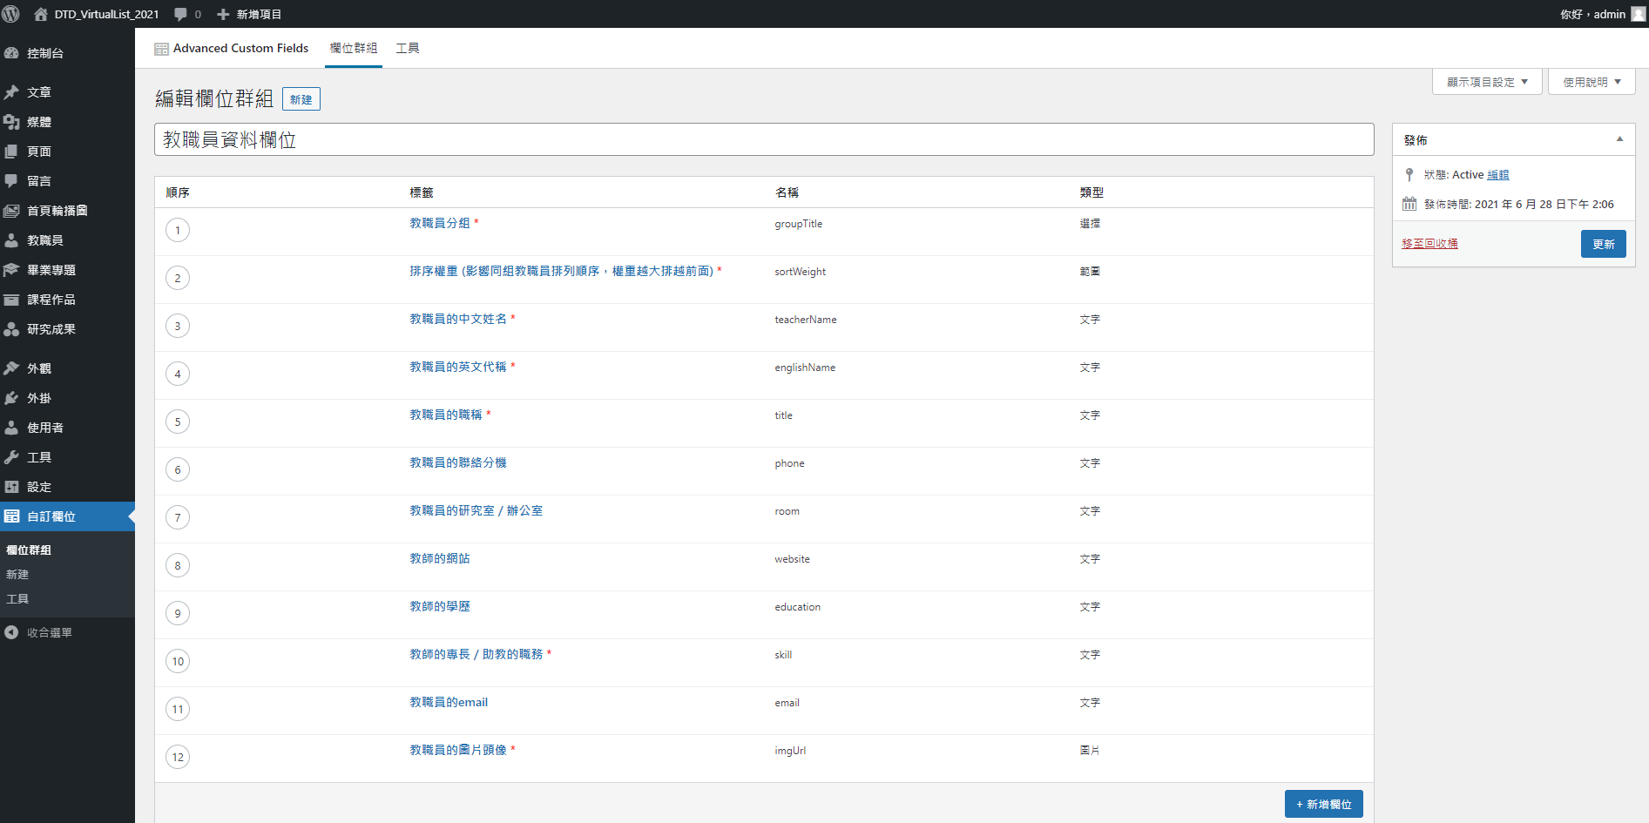
檢查欄位被加入

Slide 16
合併原網站資料-(2)
使用工具合併「媒體」、各 post type 資料

Slide 17
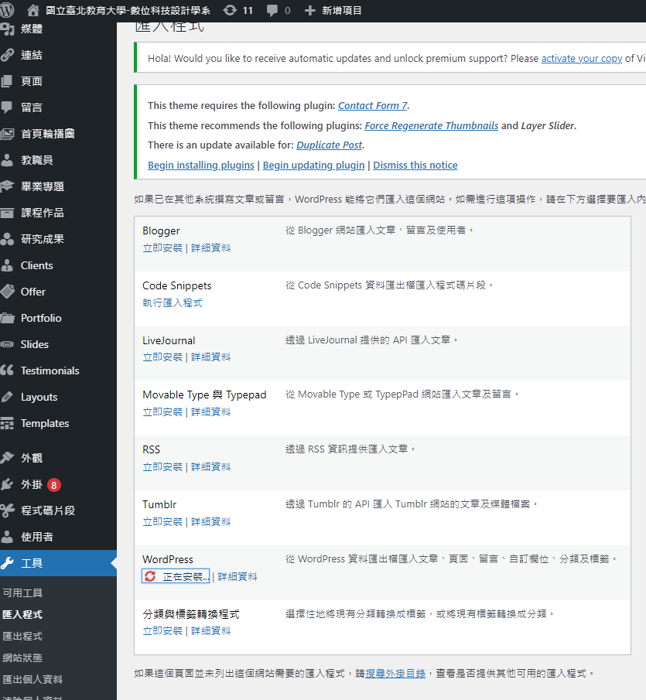
使用的工具
開發網站匯出程式、原網站匯入程式皆使用
Wordpress 提供的工具

Slide 18
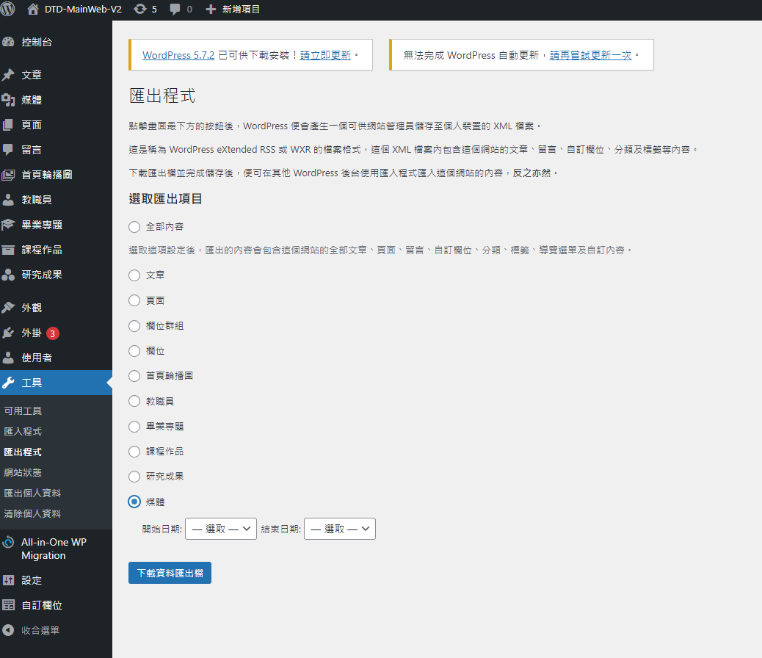
開發網站「匯出程式」- 媒體

Slide 19
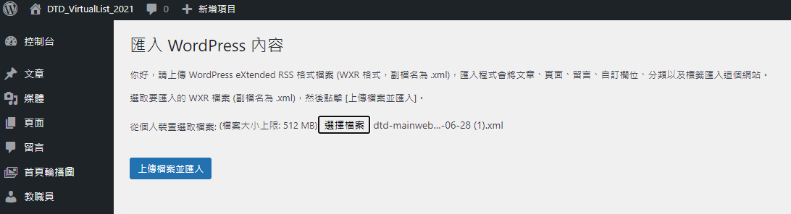
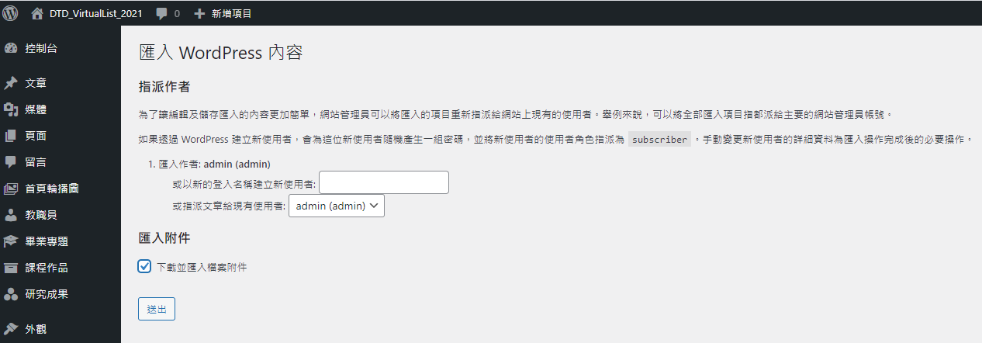
原網站「匯入程式」- 媒體
送出後後便開始將「媒體」自開發網站下載並上傳至原網站

Slide 20
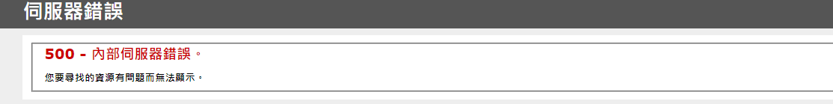
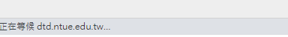
原網站「匯入程式」- 媒體
出現這類錯誤，原頁面持續重整，媒體資料會繼續匯入
出現以下圖片表示正在下載檔案至 wp-content/uploads/年/月

Slide 21
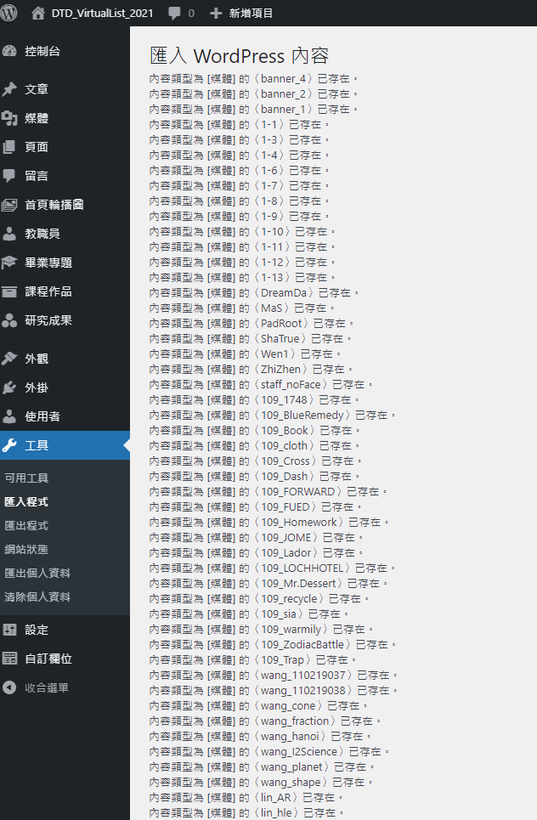
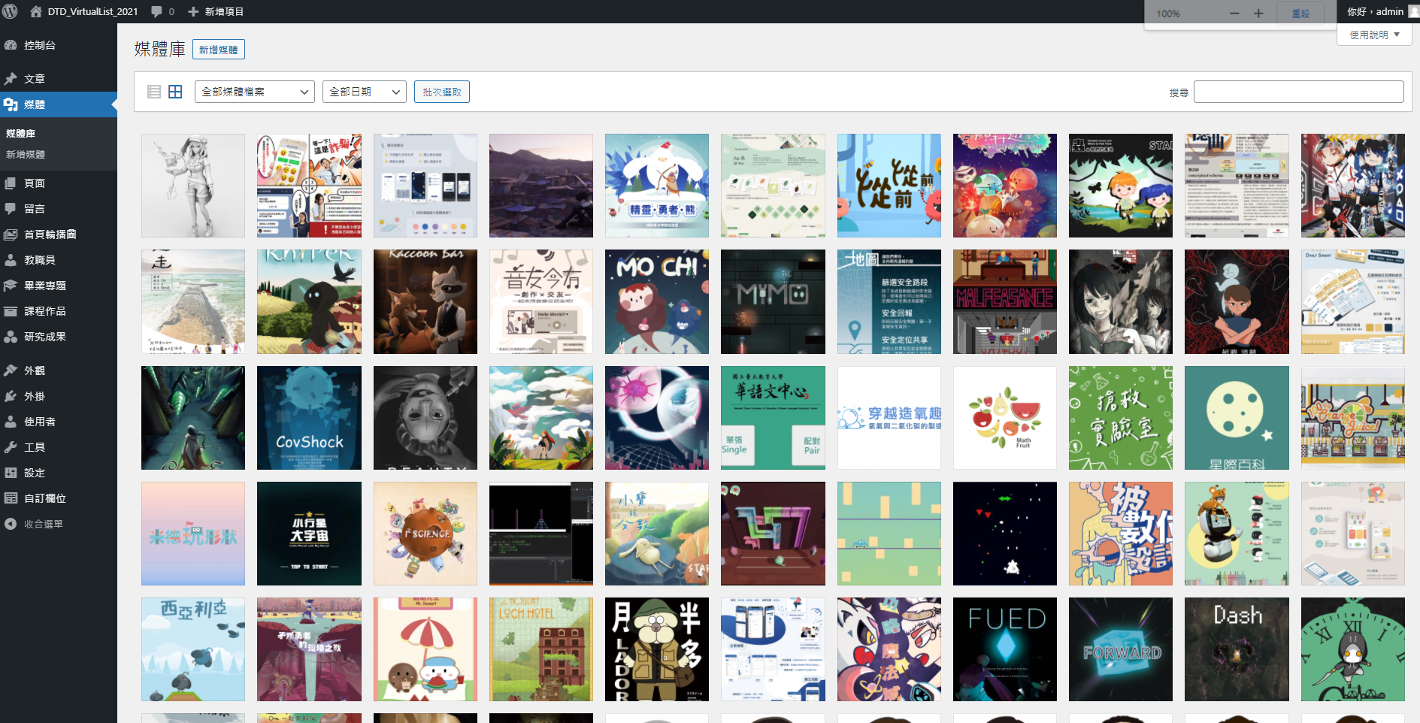
原網站「匯入程式」- 媒體
重整直至匯入完成，會看到畫面如左下圖

Slide 22
匯出、匯入各 post type 資料
匯出、匯入步驟為重複的動作

Slide 23
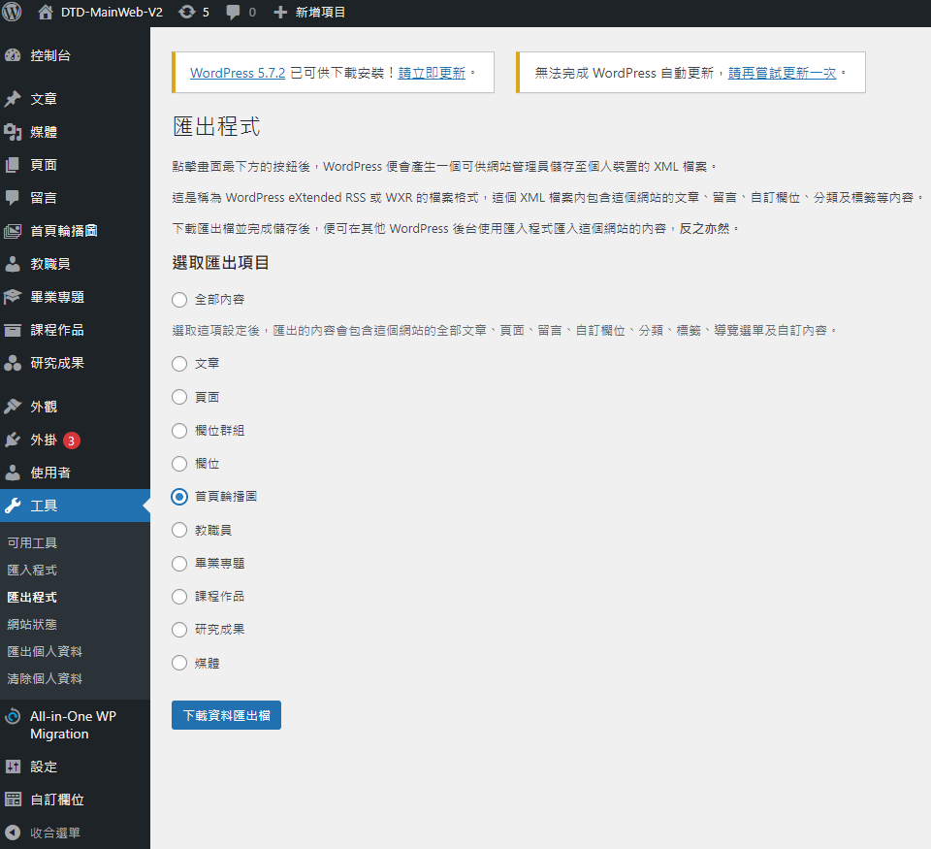
開發網站「匯出程式」- 依序將內容匯出
依序將 custom post type
內容匯出

Slide 24
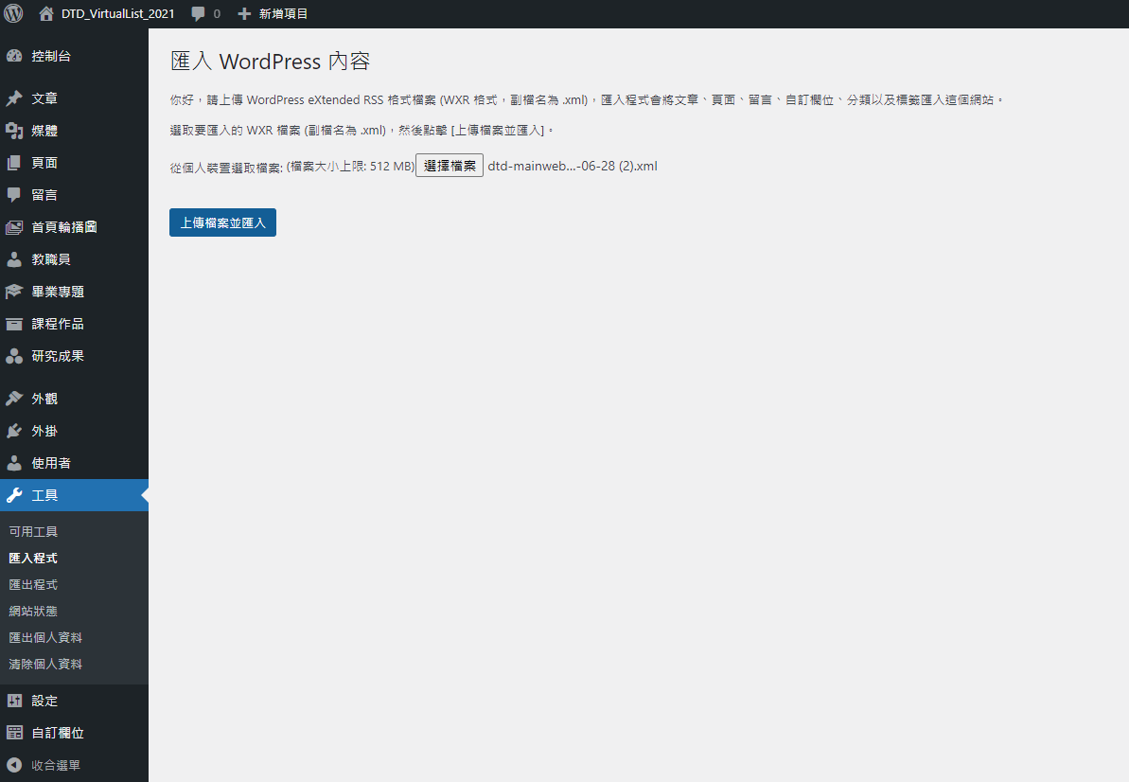
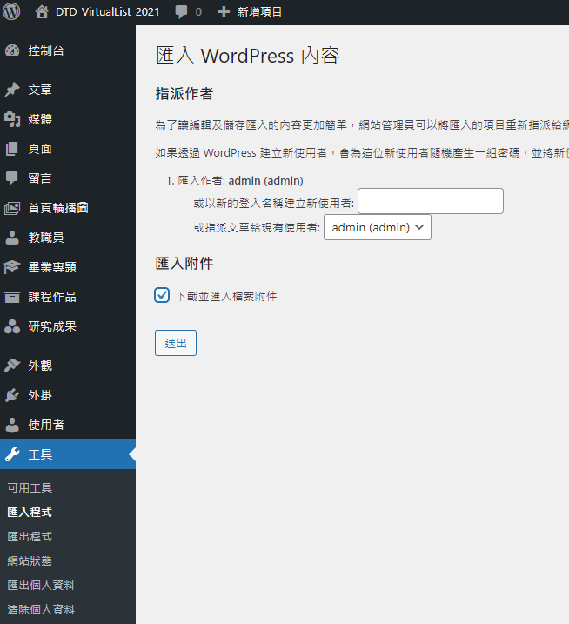
原網站「匯入程式」-依序將內容匯入
統一打勾

Slide 25
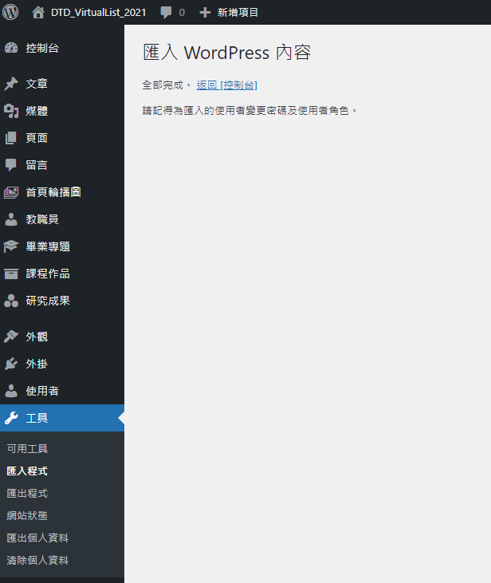
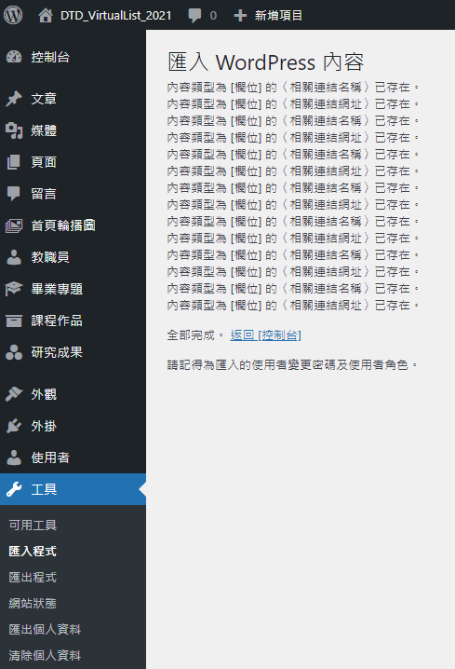
原網站「匯入程式」- 匯入成功

Slide 26
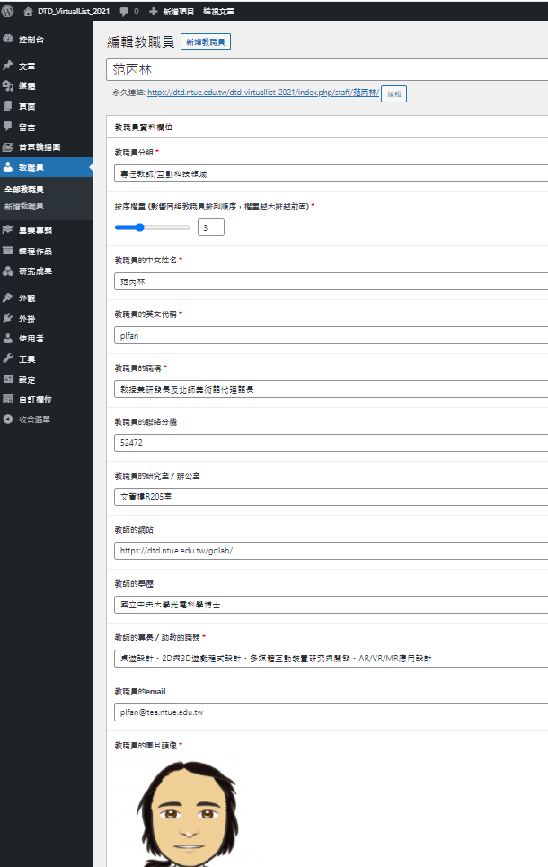
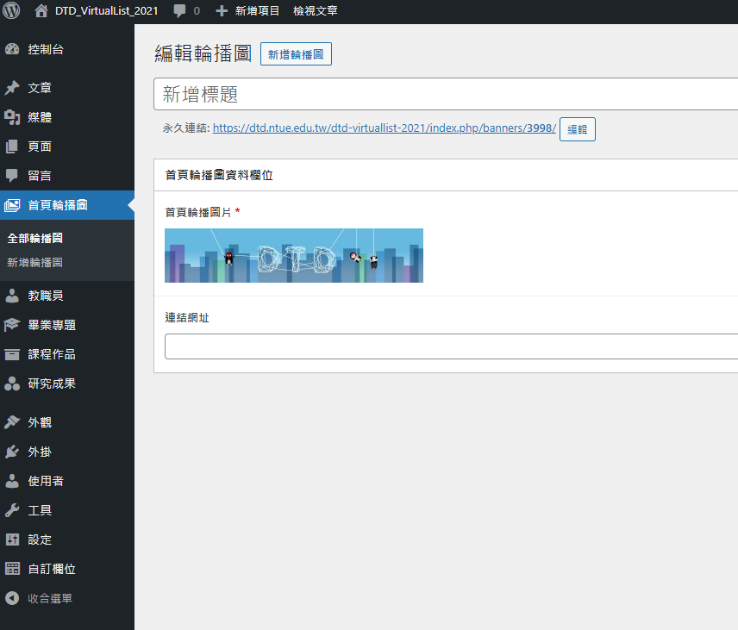
原網站「匯入程式」- 匯入成功檢查

Slide 27
此頁必讀，上傳後的檢查
新加入資料若有圖片，請務必手動檢查圖片的正確性
請特別針對新加入的 custom post 資料
原因於下頁做說明

Slide 28
此頁必讀，上傳後的檢查，原因：
圖片網址在 db 儲存的格式（wp-content/uploads/年/月/XXX.png）
假使 5月上傳一圖片至開發網站，則含該圖片的貼文會使用以下方式 reference 該圖片 wp-content/uploads/2021/5/image1.png
承上，若合併兩網站的日期為 6 月，那麼自開發網站匯入的媒體會儲存於 wp-content/uploads/2021/6/ 的資料夾內
合併後，非6月製作的 custom post，圖片有誤植的風險，需手動檢查

Slide 29

此頁必讀，上傳後的檢查，原因：
開發階段
兩網站資料合併後
image1.png
image1.png
開發網站的媒體儲存空間
原網站的媒體儲存空間
wp-contents/uploads/2021/5/
wp-contents/uploads/2021/6/
imgUrl: wp-cotents/uploads/2021/5/image1.png
imgUrl: wp-cotents/uploads/2021/5/image1.png
（與網站合併後，imgUrl 內容不會改變）
（該圖片與連結的 post 資料，於 db 儲存的格式）
兩網站資料合併後， imgUrl 不變，但對應的內容不正確

Slide 30
後續更新程式的方式
進入 server 執行 script，一鍵完成程式碼更新 + 部署

Slide 31
未來程式內容若有更動…
且符合開發時的 flow，包含
public folder 除了 assets 資料夾，沒有新的資料夾
Wordpress 的 custom rest api 一樣於 mu-plugins 資料夾內
一樣請將更新的內容發布至 demo 的分支

Slide 32
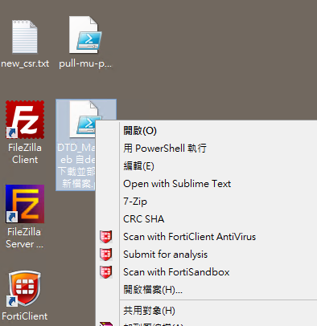
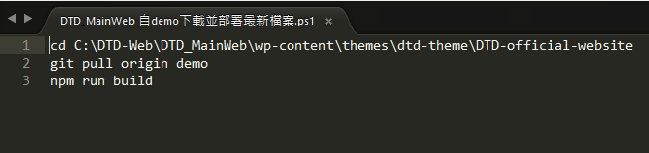
未來程式內容若有更動…
接著利用遠端桌面，登入系上的 server 執行桌面上的 script
script 的內容

Slide 33
問題排解

Slide 34
若儲存格內的資料為空白
請針對該 post type 再執行一次匯入的動作

Slide 35
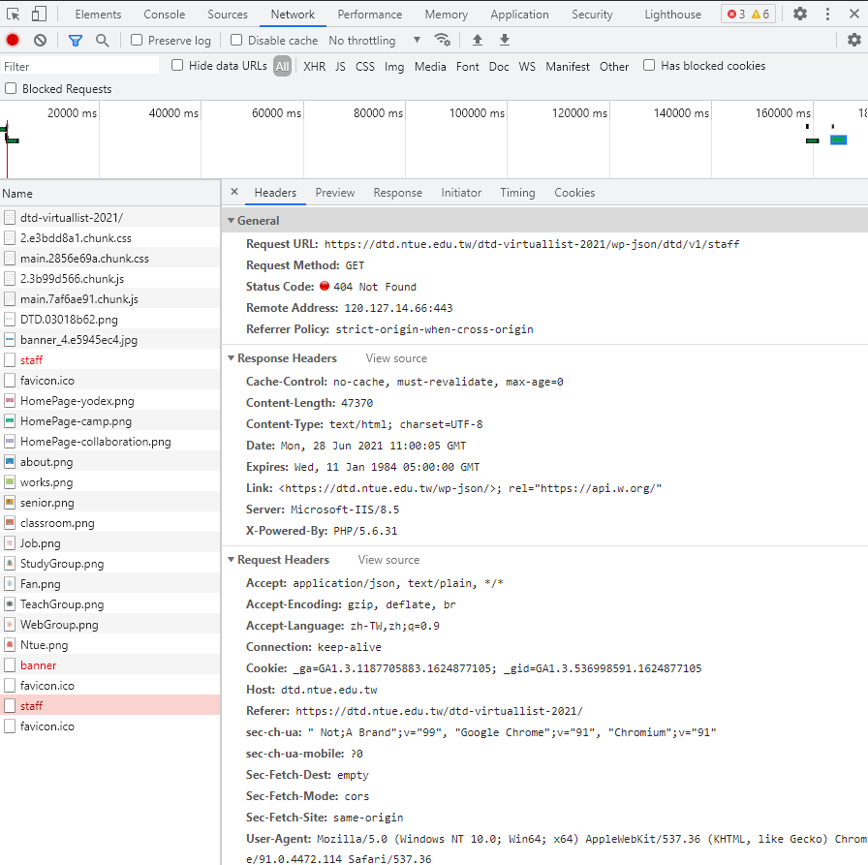
api 網址內容是 404
如右圖

Slide 36
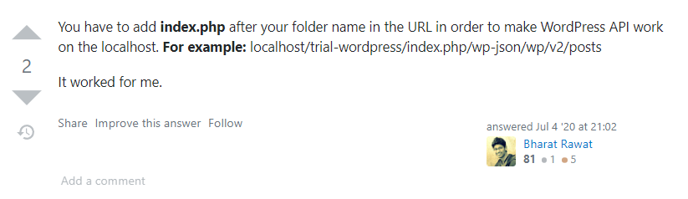
api 網址內容是 404
解決辦法：在 base 網址後加入 /index.php/

Slide 37
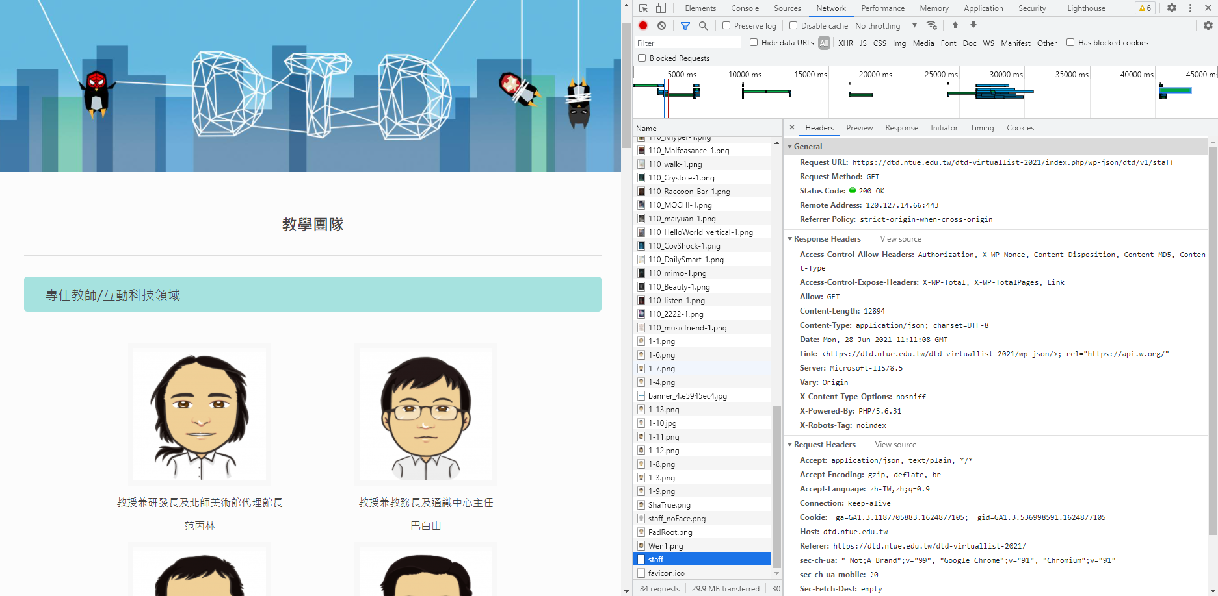
api 網址內容是 404
成功後 如圖所示

Slide 38
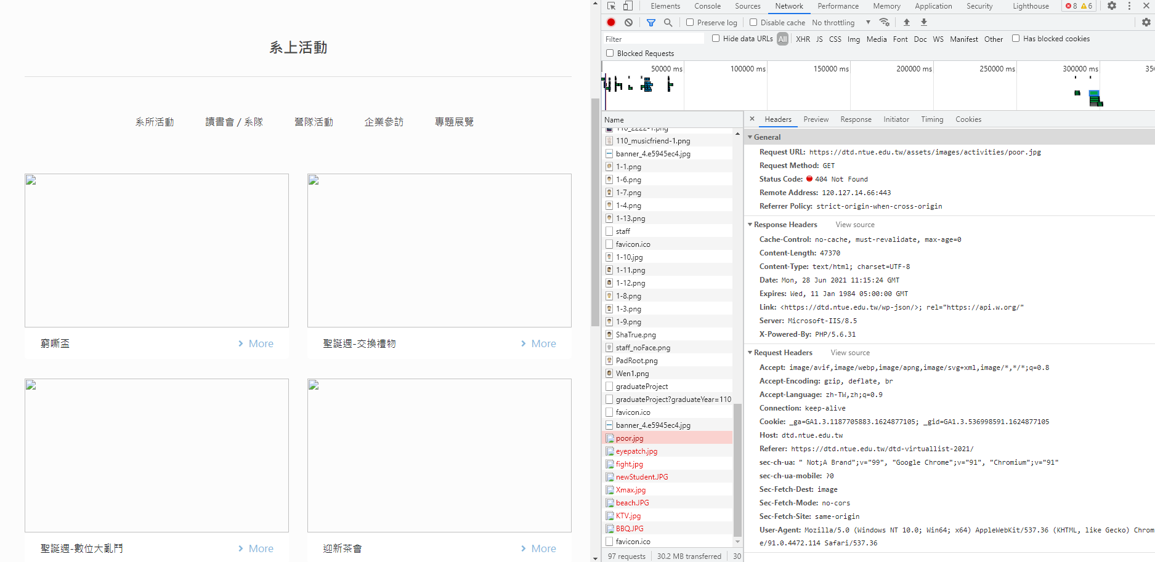
Static 圖片出不來
如圖所示
靜態圖片以固定 方式儲存於前端 public/assets

Slide 39
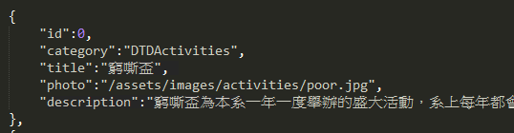
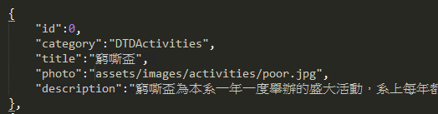
Static 圖片出不來
原因：json file 中，圖片網址路徑有誤
應改為如下圖，

Slide 40
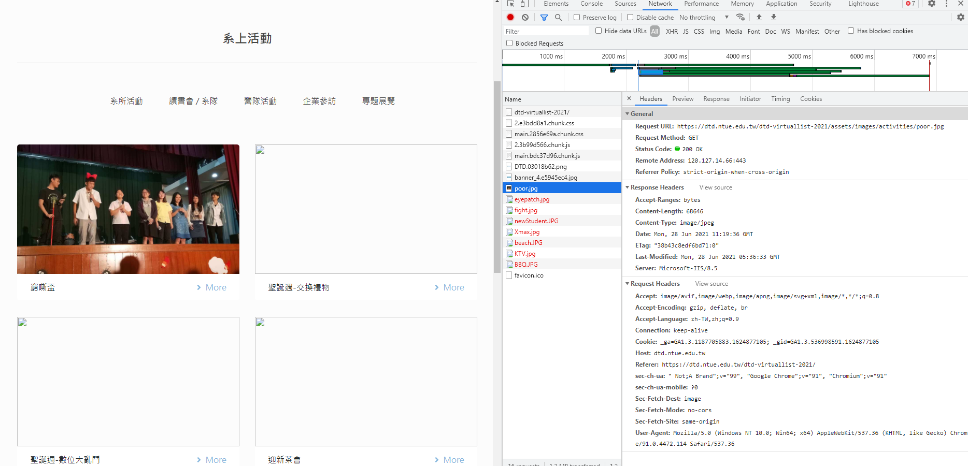
Static 圖片出不來
修改並重新 build 的結果

Slide 41
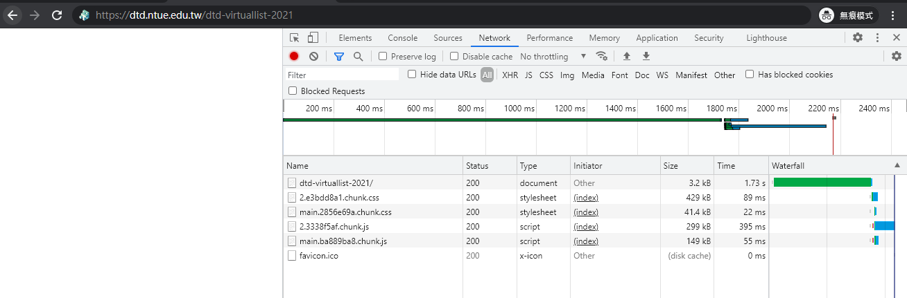
明明 css, js 都有抓到，卻沒畫面
畫面一片空白，如圖所示

Slide 42
明明 css, js 都有抓到，卻沒畫面
站台為 web server，將網站直接於站台上架設，可直接享有 web server 的功能（8080 port）
站台下的虛擬目錄，不包含 web server 功能

Slide 43
BrowserRouter vs HashRouter
BrowserRouter
使用瀏覽器 history api
需有 web server 在背後響應
HashRouter
採用 windows.location.hash
讀的是網址後 /#/ 的值
不一定要有 web server
不能做 SSR

Slide 44
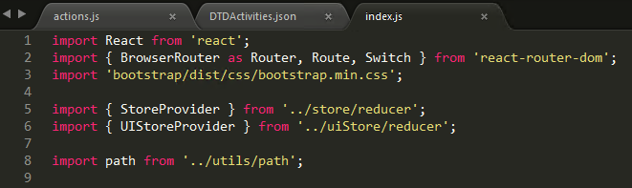
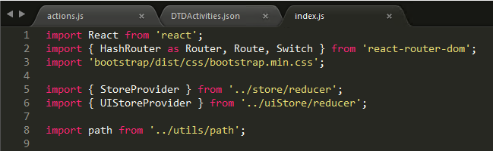
明明 css, js 都有抓到，卻沒畫面
解決辦法，將 BrowserRouter 改為 HashRouter
重新執行 build
調整至

Slide 45
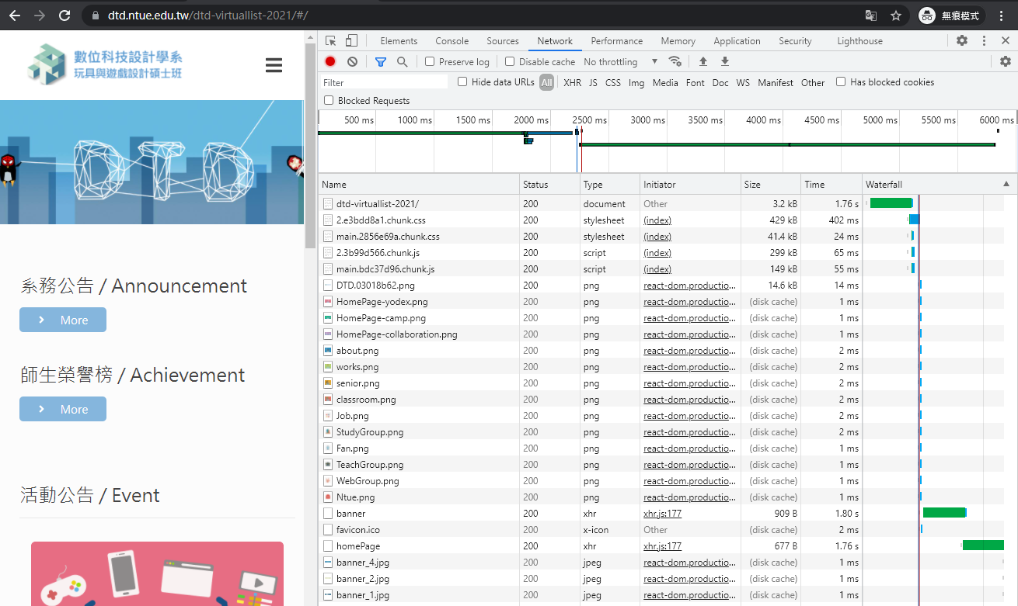
明明 css, js 都有抓到，卻沒畫面
修正後的結果，如圖所示

